Slide 1
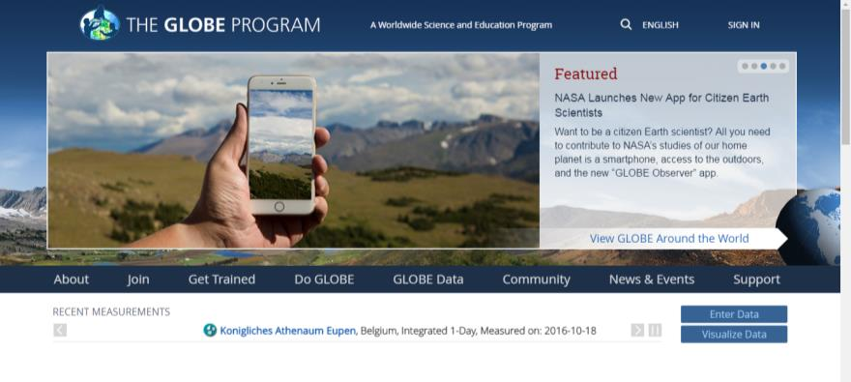
Крок 1. Вхід у ваш аккаунт.
Зайдіть на сайт www.globe.gov та натисніть у правому верхньому кутку SIGN IN

Slide 2
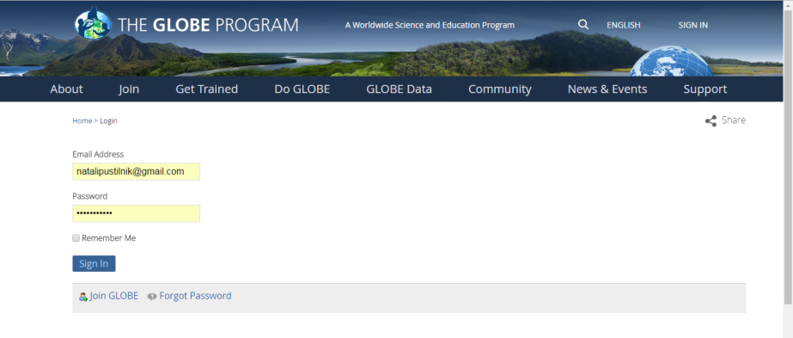
Крок 1. Вхід у ваш аккаунт.
Введіть свій емейл та пароль
Якщо ви забули пароль, натисніть Forgot Password і новий пароль прийде на вашу електронну пошту або напишіть на globeukraine@gmail.com

Slide 3
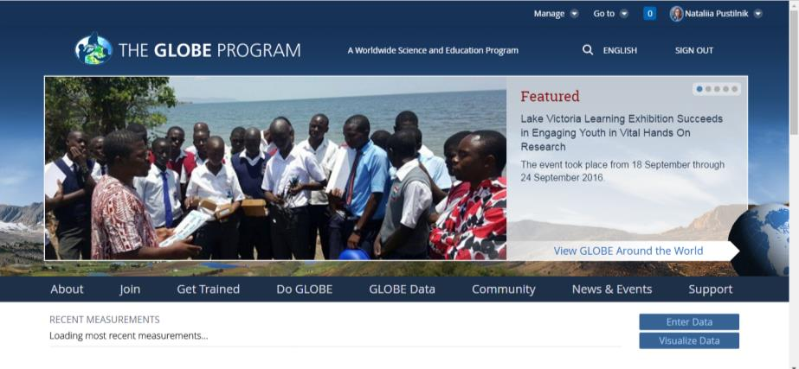
Крок 2. Внесення даних.
Ви ввійшли у ваш аккаунт. У правому верхньому кутку повинно відображатися ваше ім’я та фото (якщо є).

Slide 4
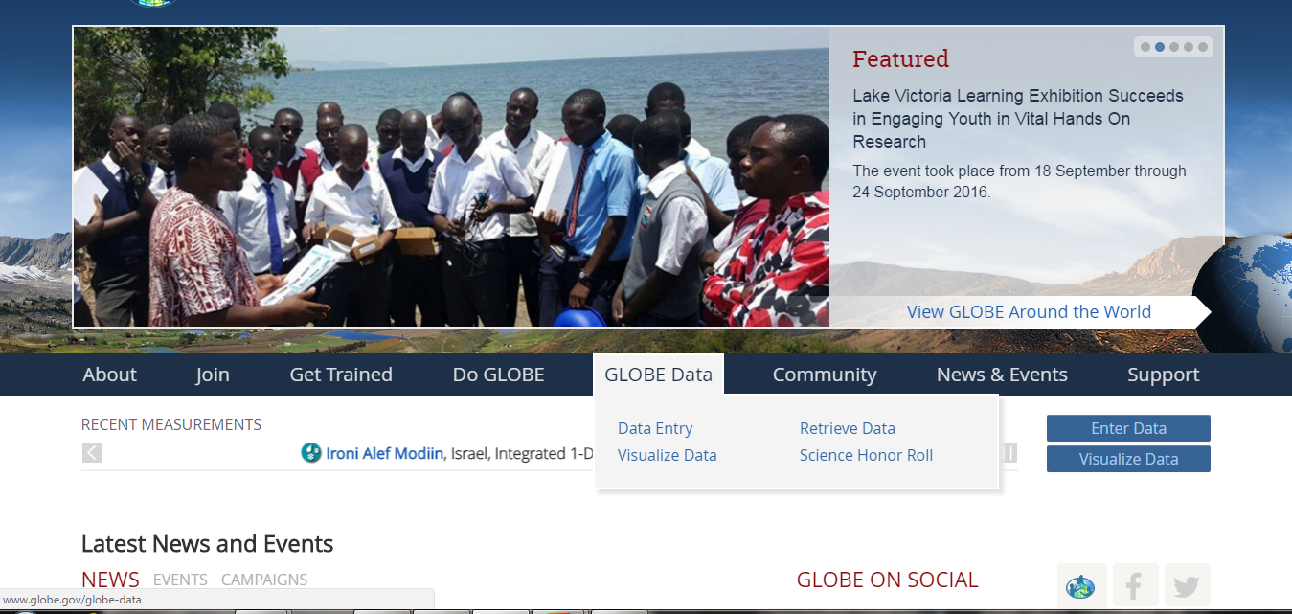
Перейти на сторінку внесення даних можна двома шляхами:
Натиснути Enter data у правій частині екрану
Натиснути GLOBE Data – Data Entry

Slide 5
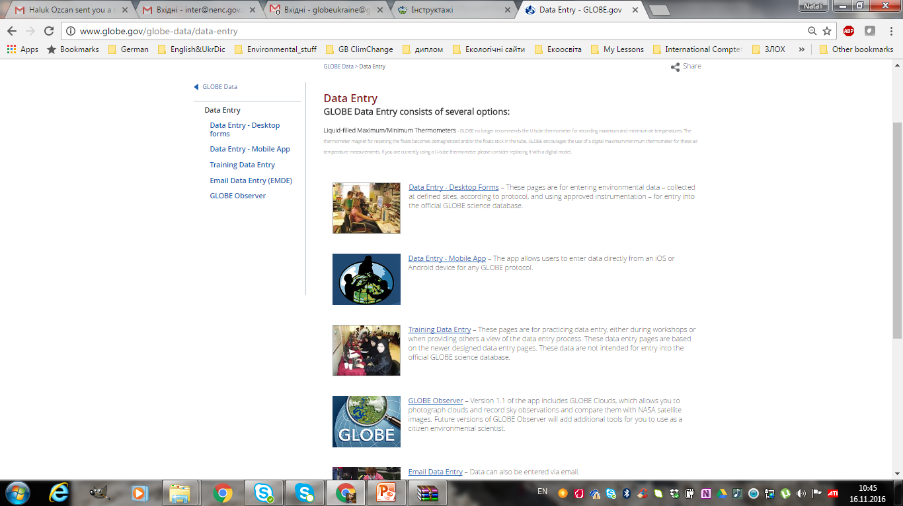
На сторінці є декілька опцій внесення даних:
Data Entry - Desktop Forms – класичне внесення даних через ПК;
Data Entry - Mobile App – перехід на сторінку, де ви можете завантажити мобільні додатки для внесення даних через смартфон чи планшет (див. більше);
Training Data Entry – теж саме, що й класичне внесення даних, однак використовується для тренування. Внесення дані не вважаються справжніми і не вносяться у базу;
GLOBE Observer – переходить на сторінку мобільного додатку по спостереженню за хмарами (можуть користуватися усі: діти, вчителі, які не пройшли тренінг, звичайні громадяни);
Email Data Entry - внесення даних через електронну пошту.

Slide 6
Обираємо перший варіант – класичне внесення даних

Slide 7
Нова сторінка внесення даних з'явиться у вікні браузера або у новій вкладці. Є дві секції:
Закладки (My Bookmarks) - протоколи, які ви зберегли і якими часто користуєтесь
Мої установи і ділянки (My Organizations and Sites). Під цим пунктом повинна бути назва вашої установи натиснувши на яку ви побачите перелік створених ділянок

Slide 8
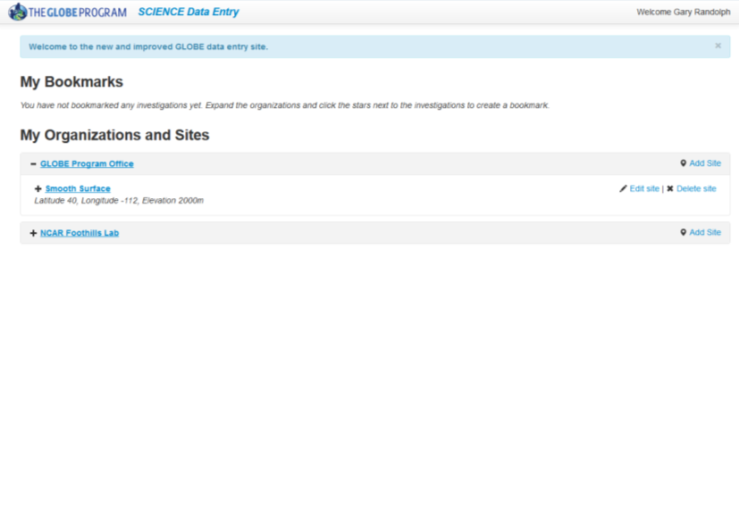
Натиснувши на назву вашої установи, ви зможете побачити список усіх ваших ділянок. Повторне натиснення сховає список ділянок.

Slide 9
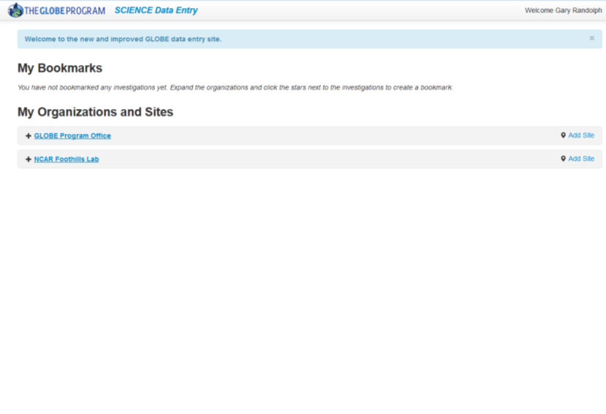
Щоб додати навчальну ділянку, натисніть кнопку (додати ділянку) справа

Slide 10
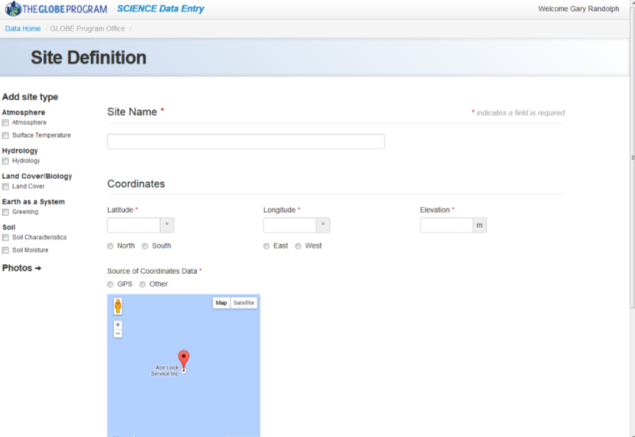
Починаємо заповнювати усю інформацію про ділянку. Зверніть увагу, що обов'язкові поля позначені червоною зірочкою.

Slide 11
Перед тим як робити щось інше, введіть Назву ділянки (Site Name) і Координати (широта, довгота і підйом). Увага! Для широти і довготи використовуйте десяткові значення градуса. Зручний конвертер тут. Обов’язково вказуємо джерело отриманих даних – GPS або інше (Other).

Slide 12
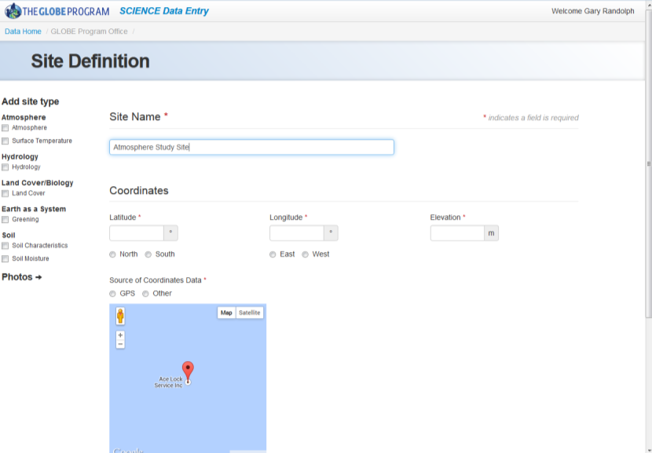
Обираючи ім'я ділянки, будьте конкретними якщо ваша установа має більше ніш одну ділянку цього типу (можете пронумерувати їх). Назву краще писати латиницею.

Slide 13
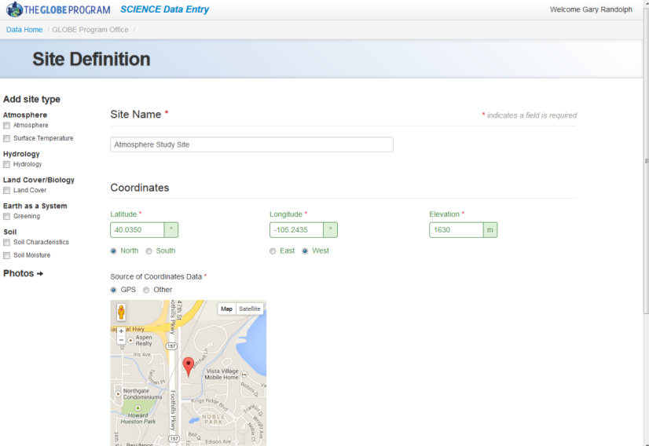
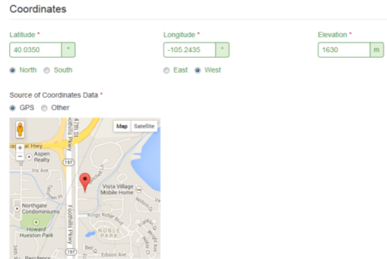
Коли ви введете широту і довготу невелика мапа знизу зміниться. Вона буде відображати знайому вам територію. Якщо карта відображає територію некоректно, будь-ласка, перевірте координати і селективні кнопки, щоб переконатися, що ви ввели правильні значення і обрали правильну сторону екватора і меридіана.

Slide 14
Тепер як ми заповнили основну інформацію про ділянку, ми можемо обрати тип нашої ділянки. Оберіть квадратик напроти відповідного напряму дослідження.Наприклад, оберемо дослідження за напрямком «Атмосфера».

Slide 15
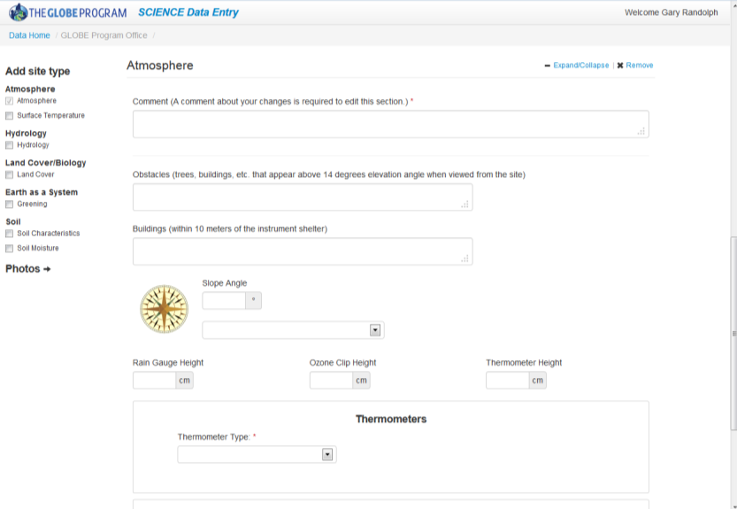
Натиснувши на квадратик «Атмосфера» ми отримаємо таку сторінку. Заповніть необхідні поля, позначені зірочкою *, та інші необов'язкові поля, якщо ви зібрали для них дані.

Slide 16
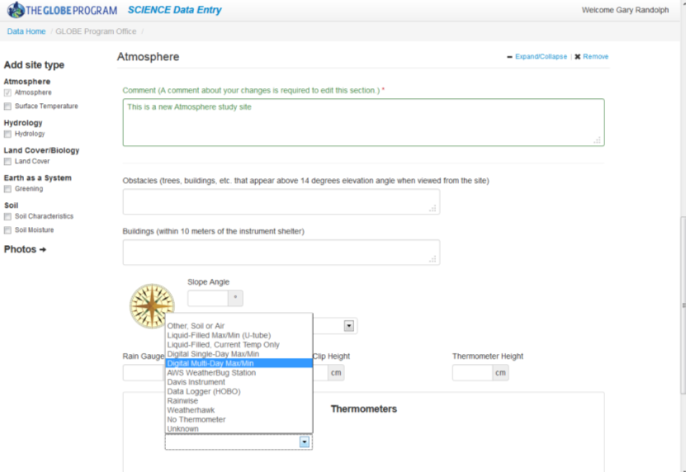
Для атмосферної ділянки обов'язковим є введення коментарів і типу термометру.

Slide 17
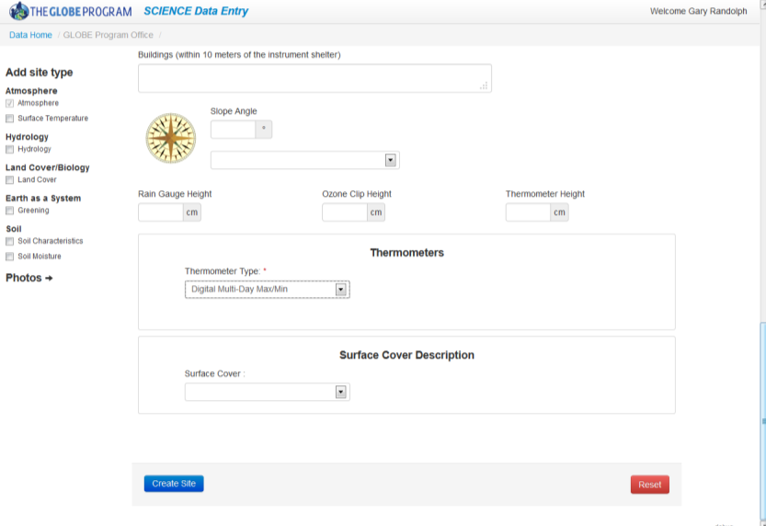
Закінчивши внесення інформації, пролистайте вниз сторінки і натисніть (створити ділянку).

Slide 18
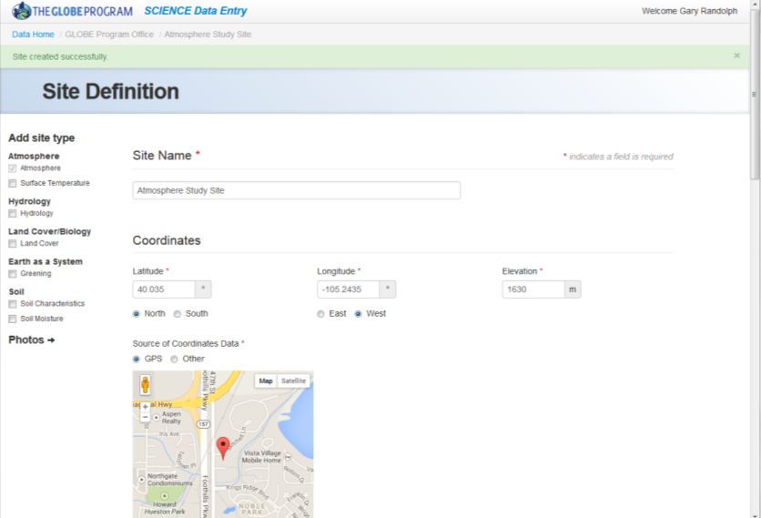
Якщо вся інформація введена вірно, з'явиться зелене повідомлення - ділянку успішно створено.

Slide 19
Тепер натисніть Data Home щоб повернутися на сторінку внесення даних.

Slide 20
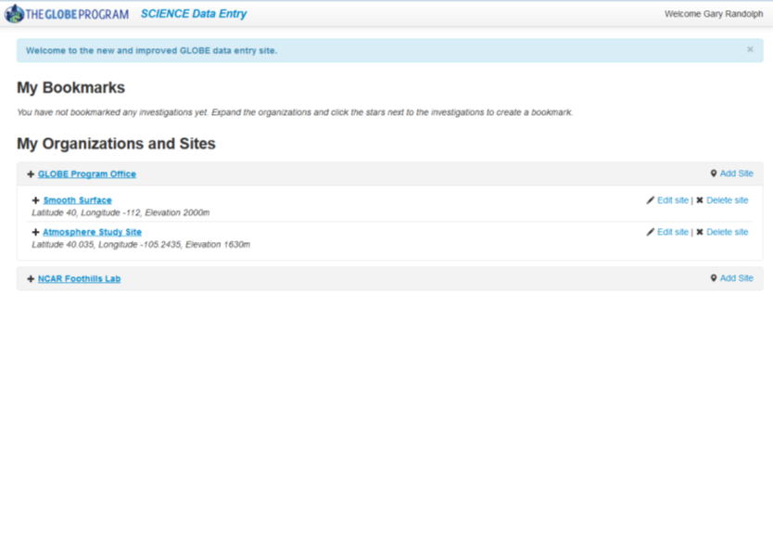
Ділянка, яку ви створили тепер має бути в списку під назвою вашої установи.

Slide 21
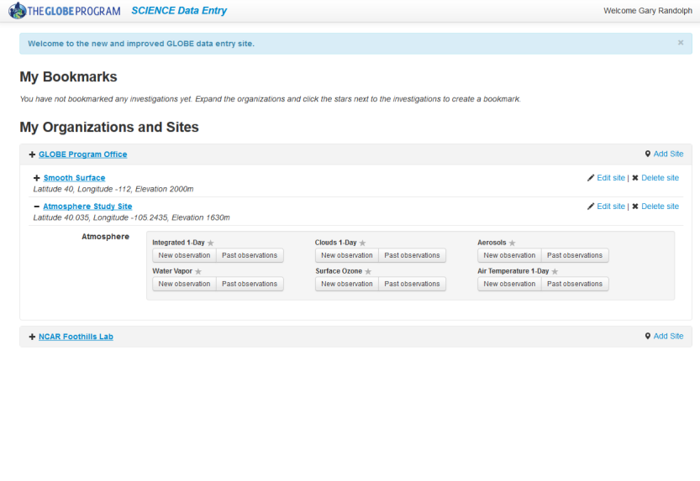
Натиснувши на ділянку, ви отримаєте доступні листи для внесення даних за напрямком «Атмосфера», наприклад «Інтегрований лист 1-день». Натисніть на кнопку Нове спостереження (New Observation) під протоколом Інтегрований лист 1-день щоб почати вносити дані.

Slide 22
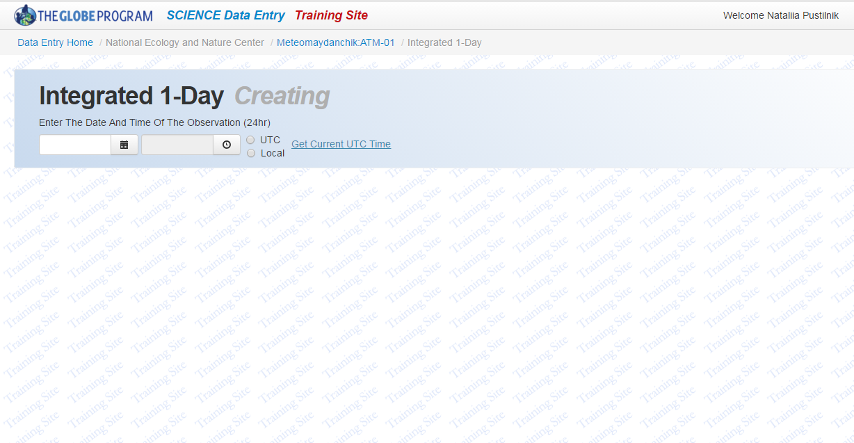
Щоб внести дані почніть з дати та часу спостереження. Час можна ввести двома способами:
Перевести місцевий час в Універсальний глобальний час (грінвічівський) в форматі 24 години. Тоді потрібно вибрати опцію UTC;
Ввести значення місцевого часу і вибрати Local. Тоді система сама перерахує місцевий час в універсальний.
Пам’ятайте, що вимірювання температури та опадів повинні проводитися в межах однієї години від або до місцевого сонячного полудня, який легко порахувати самостійно.

Slide 23
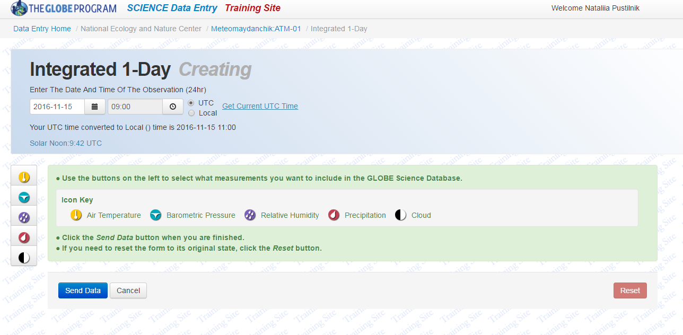
Пам’ятайте, що вимірювання температури та опадів повинні проводитися в межах однієї години від або до місцевого сонячного полудня. Місцевий сонячний полудень теж рахується автоматично і вказується на сторінці

Slide 24
Після введення часу у вас з'являться інші опції внесення даних для обраного протоколу (у нашому випадку «Інтегрований лист 1-день). Під датою і часом є інші опції внесення даних (зліва) і ключ до іконок по центру.

Slide 25
Щоб внести температурні дані натисніть іконку Температура повітря зліва.

Slide 26
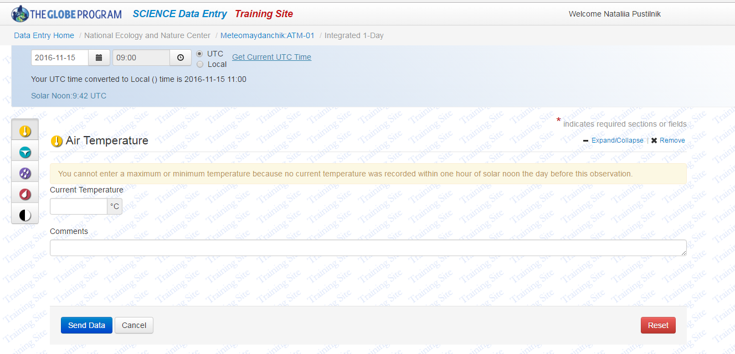
Тепер ви можете внести свої температурні дані. Оскільки, я не вводила дані про температуру минулого дня, я не можу внести максимальну і мінімальну температури для цього дня (як вказує повідомлення). Однак, я можу внести поточну температуру для цієї дати.

Slide 27
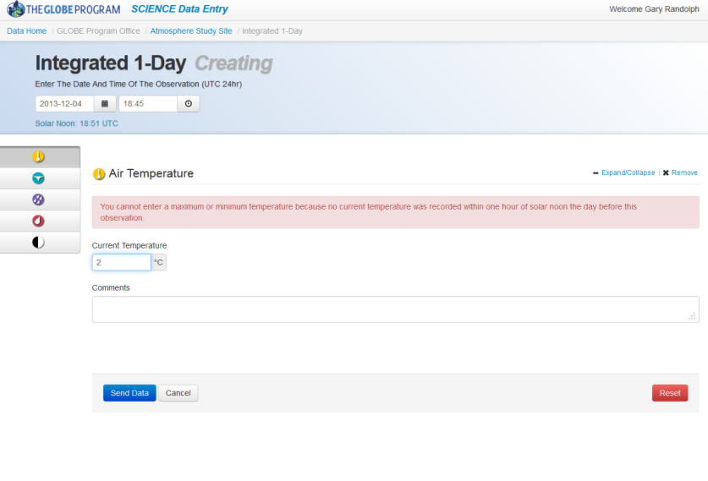
Після того як ви внесли температурні дані, ви можете ввести додаткові дані натискаючи відповідну іконку.

Slide 28
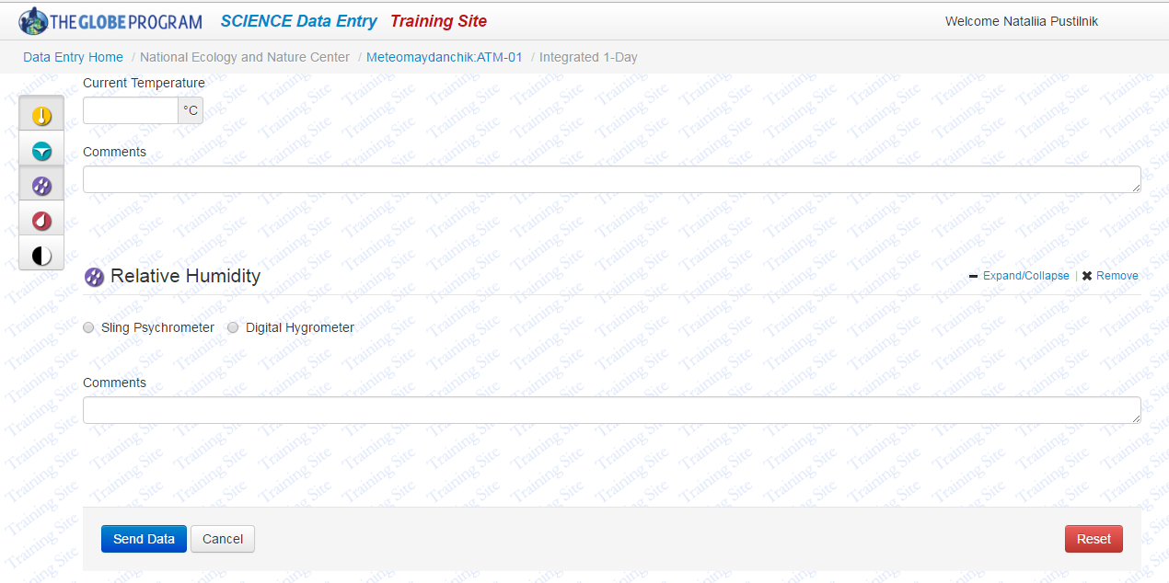
Наприклад, відносна вологість. Якщо ви відкрили протокол внесення даних, очікується, що ви будете вносити дані. Тому, якщо у вас немає даних по цьому параметру, потрібно видалити його з обраних натиснувши кнопку

Slide 29
Як тільки ви ввели усі дані по цьому листу внесення даних натисніть кнопку «Відправити дані»

Slide 30
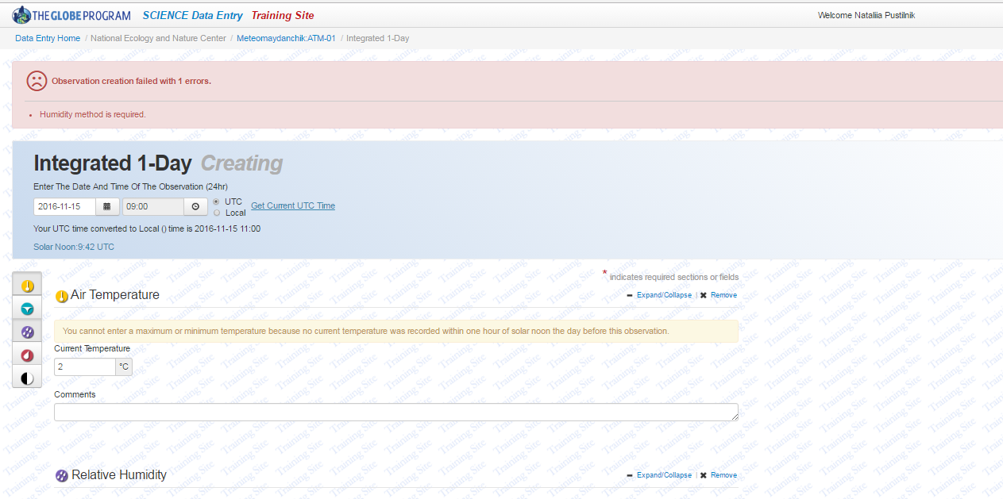
Якщо в даних є помилки ви отримаєте рожеве повідомлення: з біль
з детальним описом помилок. В моєму випадку, я не внесла дані до відкритих протоколів або не обрала метод збору даних для відносної вологості. Якщо в мене немає даних по відносній вологості я повинен натиснути кнопку видалити (Remove).

Slide 31
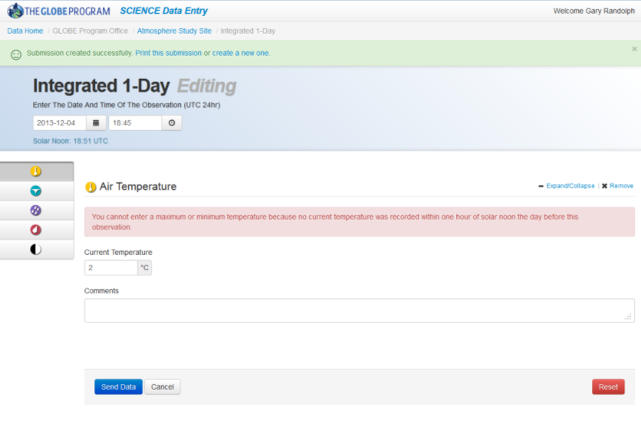
Якщо помилок немає ви отримаєте наступне повідомлення:
Повідомлення “Editing” («Правка») означає, що ви можете змінювати і коректувати дані, які вже були внесені до наукової бази.

Slide 32
Тепер натисніть Data Home щоб повернутися до сторінки Внесення наукових даних (Science Data Entry).

Slide 33
Натисніть на вашу ділянку, щоб побачити доступні вам сторінки внесення даних. Якщо ви постійно вноситиме дані для певної сторінки, ви зможете додати її в закладки. Натисніть на маленьку зірочку біля назви сторінки внесення даних (наприклад, «Інтегрований 1-день»).

Slide 34
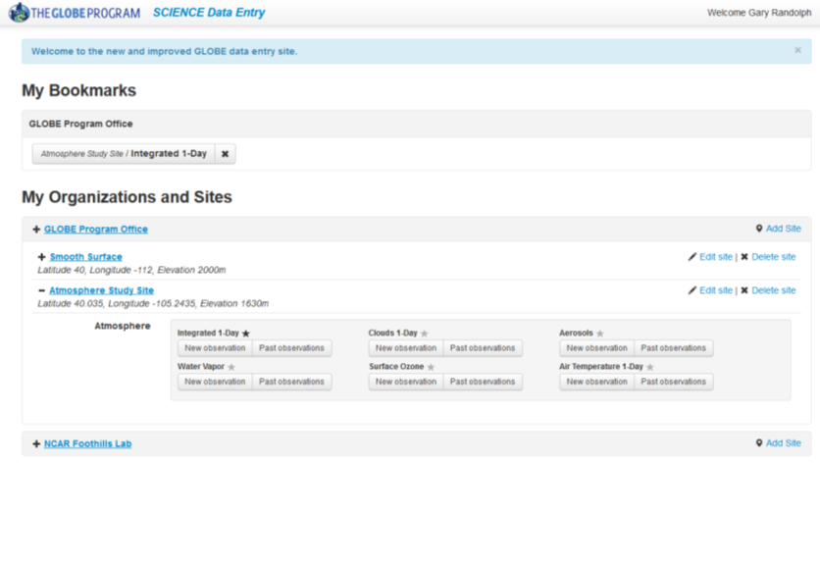
Після того як ви відмітили сторінку, зірочка стане чорною.

Slide 35
Тепер відмічена сторінка знаходиться під Закладками. Щоб видалити цю сторінку натисніть, маленький хрестик x біля сторінки.

Slide 36
Вітаємо!
Отже, тепер ви навчилися вносити дані до міжнародної бази даних GLOBE
Внесення даних по інших протоколах є аналогічним
Для більш детального ознайомлення з іншими протоколами користуєтеся робочим зошитом "Дослідження за міжнародною науково-освітньою програмою GLOBE«, розробленим працівниками Комунального закладу Сумської обласної ради - обласного центру позашкільної освіти та роботи з талановитою молоддю: https://nenc.gov.ua/old//GLOBE/Handbooks/Robochyi%20zoshyt.pdf

